Slide 1

程序设计语言概论
Concepts of Programming Languages
马秀莉 xlma@pku.edu.cn

Slide 2
6 数据类型（续）

Slide 3
提纲
基本数据类型
字符串类型
用户定义的有序类型
数组类型
关联数组
记录类型
联合类型
指针类型与引用类型
类型检查

Slide 4
关联数组（散列，字典，映射）
关联数组是一组无序数据元素的集合
其中的数据元素通过关键字(key)来索引
每个数据元素都对应一个关键字
用户定义的关键字必须被存储
Hash, dictionaries, map
设计关联数组时需考虑的问题
如何引用数组元素？
数组的大小是静态的还是动态的

Slide 5
Perl中的hash类型
Perl中关联数组（散列，hash）的结构和操作
名字以%开始，文字以括号分隔
例如：%hi_temps = ("Monday" => 77,"Tuesday" => 79,…);
下标使用大括号和关键字
例如：$hi_temps{"Wednesday"} = 83;
元素可以使用delete删除
例如：delete $hi_temps{"Tuesday"};
大小是动态的
Notes:
其中 $hi_temps{“Wednesday”} = 83; 也可用于增加一个新元素

Slide 6
BNF:
MapType = "map" "[" KeyType "]" ElementType
KeyType = Type
ElementType = Type
Go中的map类型
Hash table：An unordered collection of key/value pairs
A map is a reference to a hash table：map[K]V
K must be comparable using == (floating-point should not be compared for equality)
ages := make(map[string]int)
ages[“Alice”]=21
ages[“Charlie”]=20
delete(ages, “Alice”)
ages[“Bob”] = ages[“Bob”] + 1 //grow (safe even if the element is not in the map)
_=& ages[“Bob”] //compile error. (Growing might cause rehashing.)
Notes:
map[K]V. K and V are types of keys and values
A map element is not a variable. We cannot take its address. (Growing a map might cause rehashing of existing elements into new storage locations.)
Slices and maps are dynamic data structures that grow as values are added.

Slide 7
举例
ages := make(map[string]int)
for name, age := range ages{
fmt.Printf(“%s\t%d\n”, name, age)
}
import “sort”
var names [ ]string
for name := range ages{
names = append(names, name)
}
sort. Strings(names)
for _, name := range names {
fmt.Printf(“%s\t%d\n”, name, ages[name])
}

Slide 8
举例
Maps cannot be compared to each other
To test whether two maps contain the same keys and the same associated values:
func equal(x, y map[string]int) bool {
if len(x) != len(y) {
return false
}
for k, xv := range x {
if yv, ok := y[k]; !ok || yv != xv { //ok is a boolean variable that reports whether the element is present
return false
}
}
return true
}
Notes:
You might have to distinguish between a nonexistent element and an element that happens to have the value zero.
“ok” is a boolean that reports whether the element was present
What will happen if we naively write xv!= y[k]?

Slide 9
记录（结构，Struct，record）
记录是由一些可能具有异构性的数据元素聚集成的单一实体，其中的各个数据元素（域，字段，field）用名字来标识
对比：数组，元素同构，用索引引用元素
对比：关联数组，元素同构，用key引用元素
设计记录时需考虑的问题
如何引用记录中的数据？语法形式是什么？（不是索引，而是通过标识符）
允许省略引用？
允许哪些单元操作？
BNF
StructType = "struct" "{" { FieldDecl ";" } "}" .
FieldDecl = (IdentifierList Type | EmbeddedField) [ Tag ] .
EmbeddedField = [ "*" ] TypeName .
Tag = string_lit .

Slide 10
记录的声明
COBOL使用层号来表现嵌套记录
01 EMP-REC.
02 EMP-NAME.
05 FIRST PIC X(20).
05 MID PIC X(10).
05 LAST PIC X(20).
02 HOURLY-RATE PIC 99V99.
其他的语言使用递归定义
Ada通过将一个记录声明嵌套于另一个记录声明，来说明记录的结构
Notes:
The PICTURE clauses show the formats of the field storage locations,
with X(20) specifying 20 alphanumeric characters
and 99V99 specifying four decimal digits with the decimal point in the middle.

Slide 11
记录域（field）的引用
COBOL
field_name OF record_name_1 OF ... OF record_name_n
其他语言（点表示法）
record_name_1.record_name_2. ... .record_name_n.field_name
引用是否完全
完全限定引用：必须包括所有的中间记录名字
省略引用：必须有域名，但允许省略部分或全部记录名，只要不引起歧义即可

Slide 12
记录操作
赋值
Pascal、Ada和C允许进行赋值，前提是类型相同
在Ada中，右边的值可以是聚集常值
初始化
Ada中允许使用聚集常值来初始化一个记录
比较
在Ada中，为=和/=；一个操作数可以是聚集常值
对应值转移
COBOL提供MOVE CORRESPONDING，可以将源记录中的所有字段移动到目的记录中的具有同样名字的字段中

Slide 13
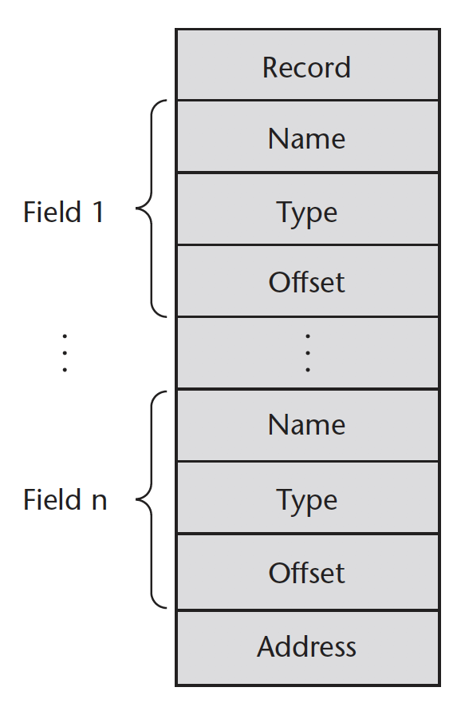
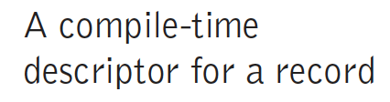
记录操作（续）
记录和数组的比较
数组：所有数据元素有相同的类型，以相同的方式去处理
访问数组元素比访问记录的字段要慢得多，因为下标是动态的（而字段名是静态的）
实现：记录中的字段连续存储，但是每个字段的大小未必一致，所以不能用数组中的访问方式，一般用偏移的方式（每个字段有一个偏移）

Slide 14
BNF
StructType = "struct" "{" { FieldDecl ";" } "}" .
FieldDecl = (IdentifierList Type | EmbeddedField) [ Tag ] .
EmbeddedField = [ "*" ] TypeName .
Tag = string_lit .
Go记录类型的实例（一）
type tree struct {
value int
left, right *tree
}
// Sort sorts values in place, using a binary tree to implement an insertion sort
func Sort(values []int) {
var root *tree
for _, v := range values {
root = add(root, v)
}
appendValues(values[:0], root)
}

Slide 15
Go之例
// appendValues appends the elements of t to values in order and returns the resulting slice.
func appendValues(values []int, t *tree) []int {
if t != nil {
values = appendValues(values, t.left)
values = append(values, t.value)
values = appendValues(values, t.right)
}
return values
}

Slide 16
Go之例
func add(t *tree, value int) *tree {
if t == nil {
// Equivalent to return &tree{value: value}.
t = new(tree)
t.value = value
return t
}
if value < t.value {
t.left = add(t.left, value)
} else {
t.right = add(t.right, value)
}
return t
}

Slide 17
记录类型的实例二（结构中的嵌套和匿名）
// Embed demonstrates basic struct embedding.
package main
import "fmt"
type Point struct{
X, Y int
}
type Circle struct {
Point
Radius int
}
type Wheel struct {
Circle
Spokes int
}

Slide 18
记录类型的实例二（续）
var w Wheel
w.X = 8 //equivalent to w.Circle.Point.X = 8
w.Y = 8 //equivalent to w.Circle.Point.Y = 8
w.Radius = 5 //equivalent to w.Circle.Radius = 5
w.Spokes = 20 //equivalent to w.Circle.Radius = 20
w = Wheel{8, 8, 5, 20} //compile error
w = Wheel{X:8, Y:8, Radius:5, Spoke:20} //compile error
w = Wheel{Circle{Point{8, 8}, 5}, 20}
w = Wheel{
Circle: Circle{
Point: Point{X: 8, Y: 8},
Radius: 5,
},
Spokes: 20, // NOTE: trailing comma necessary here (and at Radius)
}
//ref to 4.4.3 Struct Embedding and Anonymous Fields & 6.3 Composing Types by Struct Embedding

Slide 19
记录类型的实例三
gopl.io/ch4/movie
type Movie struct {
Title string
Year int `json:"released"`
Color bool `json:"color,omitempty"`
Actors []string
}
var movies = [ ]Movie{
{Title: "Casablanca", Year: 1942, Color: false,
Actors: []string{"Humphrey Bogart", "Ingrid Bergman"}},
{Title: "Cool Hand Luke", Year: 1967, Color: true,
Actors: []string{"Paul Newman"}},
{Title: "Bullitt", Year: 1968, Color: true,
Actors: []string{"Steve McQueen", "Jacqueline Bisset"}},
// ...
}
Notes:
JavaScript Object Notation (JSON) is a standard notation for sending and receiving structured information
JSON is an encoding of JavaScript values—strings, numbers, Booleans, arrays, and objects—as Unicode text
The basic types may be combined recursively using JSON arrays and objects

Slide 20
Go
data, err := json.Marshal(movies)
if err != nil {
log.Fatalf("JSON marshaling failed: %s", err)
}
fmt.Printf("%s\n", data)
data, err := json.MarshalIndent(movies, "", " ")
if err != nil {
log.Fatalf("JSON marshaling failed: %s", err)
}
fmt.Printf("%s\n", data)
var titles []struct{ Title string }
if err := json.Unmarshal(data, &titles); err != nil {
log.Fatalf("JSON unmarshaling failed: %s", err)
}
fmt.Println(titles) // "[{Casablanca} {Cool Hand Luke} {Bullitt}]"

Slide 21
[{"Title":"Casablanca","released":1942,"Actors":["Humphrey Bogart","Ingrid Bergman"]},
{"Title":"Cool Hand Luke","released":1967,"color":true,"Actors":["Paul Newman"]},
{"Title":"Bullitt","released":1968,"color":true,"Actors":["Steve McQueen","Jacqueline Bisset"]}]
[
{
"Title": "Casablanca",
"released": 1942,
"Actors": [
"Humphrey Bogart",
"Ingrid Bergman"
]
},
{
"Title": "Cool Hand Luke",
"released": 1967,
"color": true,
"Actors": [
"Paul Newman"
]
},
{
"Title": "Bullitt",
"released": 1968,
"color": true,
"Actors": [
"Steve McQueen",
"Jacqueline Bisset"
]
}
]

Slide 22
Tuple
A tuple is a data type that is similar to a record, except that the elements are not named
Python myTuple = (3, 5.8, 'apple') myTuple[1]
ML val myTuple = (3, 5.8, 'apple'); #1(myTuple)
F# let tup = (3, 5, 7);;
let a, b, c = tup;;
To allow functions to return multiple values
Tuple assignment i, j = j, i
links, err := findLinks(url)
Notes:
Python中Tuple immutable
List mutable

Slide 23
联合（Union）
定义
联合类型的变量可以在执行的不同时期存放不同类型的值
考虑编译器中的常数表
设计问题
如果需要进行类型检查，那么，什么样的类型检查是必须的呢？
在大多数语言中都潜在着不安全
这也是为什么C和C++不是强类型的（strongly typed）

Slide 24
C(C++)的联合类型
union flexType {
int intEl;
float floatEl;
};
union flexType el1;
float x;
. . .
el1.intEl = 27;
x = el1.floatEl;
free unions
没有类型检查
因为无法确定当前类型
如果想解决这个问题，需要设计一个类型指示器，标签（tag，discriminant）
discriminated union

Slide 25
type intreal =
record tagg : Boolean of
true : (blint : integer);
false : (blreal : real);
end;
Pascal例子
既有可区别的联合也有不可区别的联合
Pascal设计的问题：类型检查低效
类型检查低效的原因
用户可以建立不一致的联合（因为标签可以单独赋值）
var blurb : intreal;
x : real;
blurb.tagg := true; {表明联合中存放的是一个整数}
blurb.blint := 47; {合法}
blurb.tagg := false; {表明联合中存放的是一个实数}
x := blurb.blreal; {将一个整数赋予了一个实数变量}
可以对标签的值随意改变，而没有在改变标签值之后对联合作相应的改变

Slide 26
Ada的联合类型（Union）
type Shape is (Circle, Triangle, Rectangle);
type Colors is (Red, Green, Blue);
type Figure (Form: Shape) is record
Filled: Boolean;
Color: Colors;
case Form is
when Circle => Diameter: Float;
when Triangle =>
Leftside, Rightside: Integer;
Angle: Float;
when Rectangle => Side1, Side2: Integer;
end case;
end record;
可区别的联合
比Pascal更安全
用户不可能建立一个不一致的联合
标签不可以被单独赋值
所有对联合的赋值都必须包含标签值

Slide 27
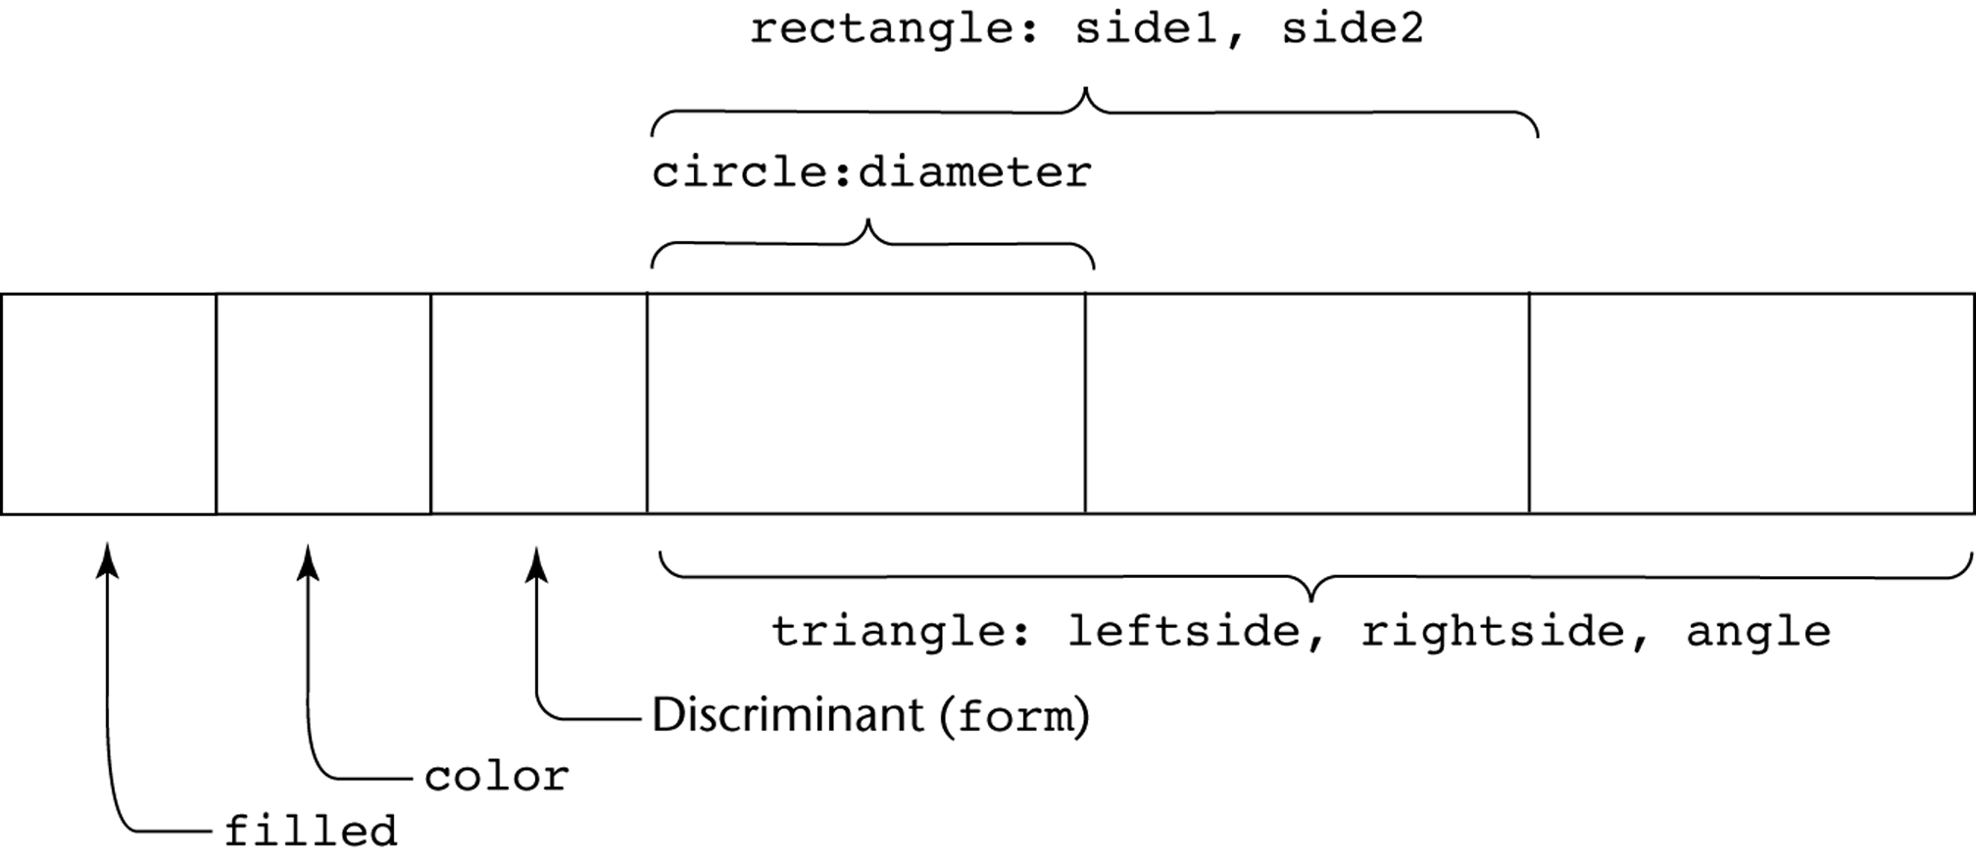
Ada联合类型的实现示意图
实现
每个可能的变体对应同一地址
足够的存储以存放最大的变体
可以区分不同形状变量的联合

Slide 28
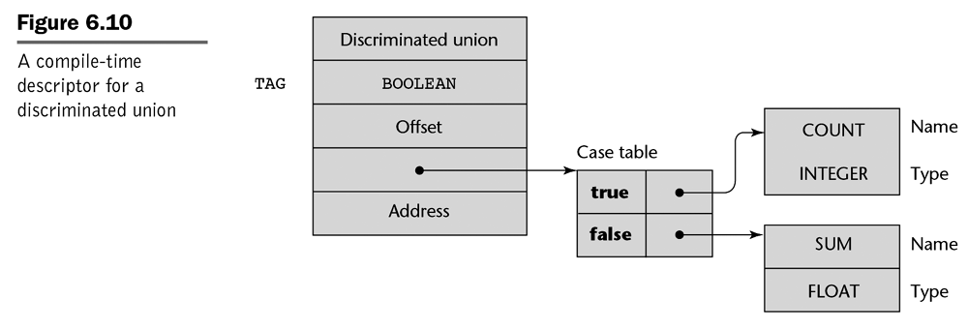
Ada联合类型
type Node (Tag: Boolean) is
record
case Tag is
when True => Count : Integer;
when False => Sum : Float;
end case;
end record;

Slide 29
F#的联合类型
type intReal = // intReal is the union type
| IntValue of int //IntValue and RealValue are constructors
| RealValue of float;;
let ir1 = IntValue 17;;
let ir2 = RealValue 3.4;;
let printType value = //function
match value with
| IntValue value -> printfn "It is an integer"
| RealValue value -> printfn "It is a float";;
printType ir1;; //call
It is an integer
printType ir2;;
It is a float

Slide 30
集合类型
集合类型的变量可以用来存放某些有序类型（即集合的基类型）的值
这些值是无序的
并且互不相同
设计时需考虑的问题
在集合的基类型中，最大元素数目是多少

Slide 31
集合
Pascal
语言中没有定义最大大小（不具可移植性，如果最大值太小那么可写性很差）
操作
in，并集（+），交集（*），差集（-），=，<>，超集（>=），子集（<=）
Ada
不包括集合，但是为所有枚举类型都定义了in作为集合成员关系操作符
Java
包括了一个类用于集合操作
Go
不包括set类型，但是可把map看作set
Notes:
Since the keys of a map are distinct, a map can serve as a set.

Slide 32
Go
ages := make(map[string]int)
ages := map[string]int{
“Alice”: 31,
“Charlie”:34
}
_ = &ages[“Bob”] //compile error
Hash table
Unordered collection of key/values pairs
A map is a reference to a hash table
Map[K]V

Slide 33
Set
var graph = make(map[string]map[string]bool)
func addEdge(from, to string) {
edges := graph[from]
if edges == nil {
edges = make(map[string]bool)
graph[from] = edges
}
edges[to] = true
}
func hasEdge(from, to string) bool {
return graph[from][to]
}

Slide 34
对集合类型的评价
评价
如果一个语言没有集合类型，那么必须模拟集合类型，要么使用枚举类型，要么使用数组
数组比集合灵活，但进行集合操作时较慢
实现
通常作为位串来存储，并使用逻辑操作来进行集合操作

Slide 35
指针
指针用来给出数据在存储器中的存储地址
指针的取值范围包括存储地址和一个特殊的值，即空指针(nil 或 null)
指针的用途
提供间接寻址的功能
使得寻址更加灵活
动态存储管理
BNF
PointerType = "*" BaseType .
BaseType = Type .
Notes:
提高可写性

Slide 36
指针
设计指针时需考虑的问题
指针变量的作用域和生存期
堆动态变量的生存期
指针是否严格限制只允许指向特定的类型
程序语言是否需要同时支持指针类型和引用类型
Notes:
If pointers are used for indirect addressing to variables that are not heap dynamic,
then there must be an explicit operator or built-in subprogram for fetching the address of a variable,
which can then be assigned to the pointer variable
var p = f()
func f() *int {
v := 1
return &v
}
Each call of f returns a distinct value:
fmt.Println(f() == f()) // "false”

Slide 37
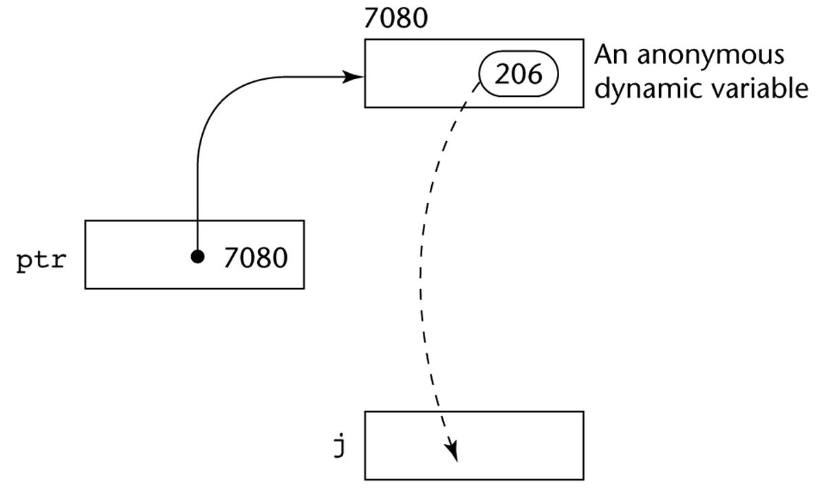
指针的基本操作
赋值：将某个地址赋给指针
引用（以及间接引用，在间接引用时，显式的，也可能是隐式的）
引用：ptr，指针本身，即指针中的地址
“间接引用”，也叫“解引用”，‘dereference’. 如图所示，*ptr 就是间接引用，意指对于“指针所指向的存储单元的内容”的引用
j = *ptr
堆空间管理
Notes:
指针用来引用其他变量，而不是存储数据。
引用类型和值类型
增加了语言的可写性，如二叉树。

Slide 38
使用指针时存在的问题
悬空指针
指针所指向的堆动态变量已被释放
类型检查将失效；可能导致内存管理出错，非常危险
在显式内存释放的方式下，下面的操作会导致指针悬空
在数据堆中为一个变量动态分配存储空间，并将一个指针指向该变量
将该指针的值赋给另一个指针
用第一个指针释放变量对应的存储空间
解决方法
墓碑法；locks-and-keys；隐式释放堆动态变量
Notes:
int * p1;
int * p2 = new int[100];
p1 = p2;
delete [] p2;
// Now, p1 is dangling, because the heap storage to which it was pointing has been deallocated.
此外，p1和p2也是别名

Slide 39
使用指针时存在的问题
丢失的堆动态变量（导致存储空间浪费）
下面的操作会导致变量丢失
指针P1指向一个新的堆动态变量
P1一会儿又指向另一个新的堆动态变量
不再有指针指向该存储堆动态变量（其存储也无法被重新分配）
堆动态变量的丢失的过程也称为内存泄漏
解决方法
引用计数器；mark-sweep算法

Slide 40
指针——例子
Pascal
只用于动态存储管理
显式的取消引用（用^前缀）
可能出现悬空指针
数据对象也可能悬空
Ada
因为动态对象会在离开指针的作用域时自动释放，不容易出现悬空指针
所有的指针都被初始化为空指针
也可能会出现数据对象悬空现象，但很少出现，因为很少需要显式地释放内存

Slide 41
指针——例子
C/C++
既用于动态存储管理，也用于寻址
提供显式的间接引用和取地址操作
在限定的形式下，可以对地址进行算术运算
定义域可变（例如 void *)
例如： float stuff[100];
float *p;
p = stuff;
*(p+5)等于 stuff[5]和p[5]
*(p+i)等于stuff[i]和p[i] (隐式的伸缩)
void * 可以指向任意类型，也可以当成任意类型来检测，但不能被间接引用

Slide 42
引用
C/C++的引用类型（&）
常量指针，对其的间接引用是隐式的
可用作形式参数
同时具有按引用传递和按值传递的好处

Slide 43
引用
Java
只有引用
不能对指针进行算术操作
只能指向对象
没有显式的释放
自动实现垃圾回收
不会出现引用悬空问题
间接引用总是隐式的

Slide 44
评估——指针和引用
存在指针和对象悬空问题
指针有点像goto语句，它拓宽了变量可以访问的存储单元的范围
对于动态数据结构来说，指针和引用都是必需的，我们很难设计出没有它们的语言
Notes:
int result = 0;
int &ref_result = result;
. . .
ref_result = 100;

Slide 45
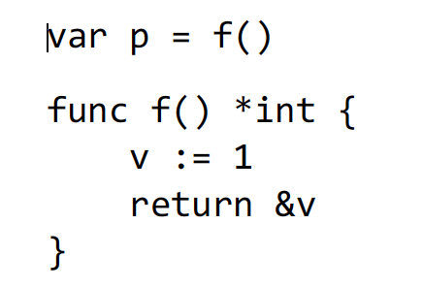

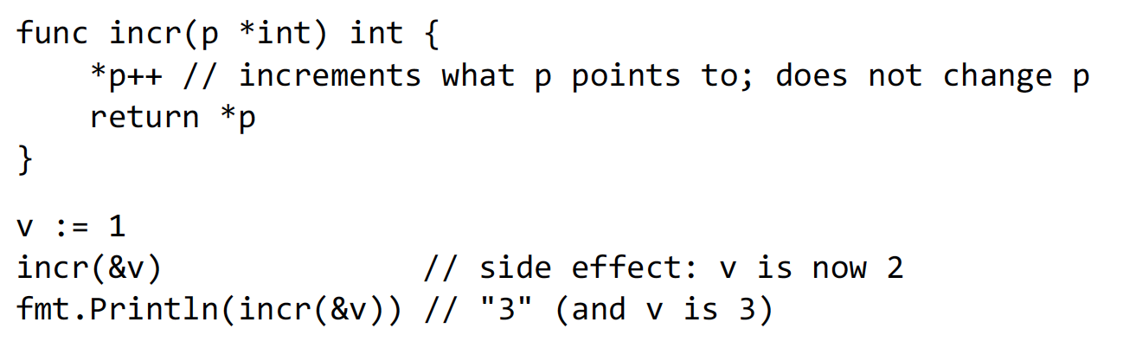
指针——例子

Slide 46
指针——例子
gopl.io/ch2/echo4 // echo4 prints its command-line arguments.
package main
import (
"flag"
"fmt"
"strings"
)
var n = flag.Bool("n", false, "omit trailing newline")
var sep = flag.String("s", " ", "separator")
func main() {
flag.Parse()
fmt.Print(strings.Join(flag.Args(), *sep))
if !*n {
fmt.Println()
}
}

Slide 47
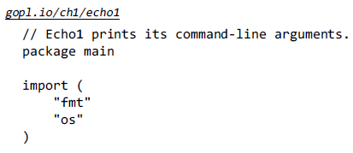
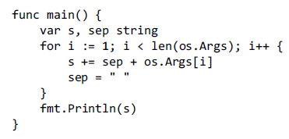
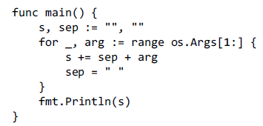
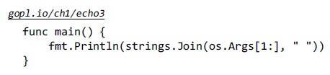
指针——例子

Slide 48
Interface类型
package io
type Reader interface {
Read(p []byte) (n int, err error)
}
type Closer interface {
Close() error
}
type ReadWriter interface {
Reader
Writer
}
type ReadWriteCloser interface {
Reader
Writer
Closer
}
type ReadWriter interface {
Read(p []byte) (n int, err error)
Write(p []byte) (n int, err error)
}
or even using a mixture of the two styles:
type ReadWriter interface {
Read(p []byte) (n int, err error)
Writer
}
Notes:
An interface type specifies a set of methods that a concrete type must possess to be considered an instance of that interface。
Writer provides an abstraction of all the types to which bytes can be written, which includes files, memory buffers, network connections, and so on.
A Reader represents any type from which you can read bytes, and a Closer is any value that you can clos e, such as a file or a net work connection
Interface types express generalizations or abstractions about the behaviors of other types
An interface is an abstract type
doesn’t expose the representation or internal structure of its values, or the set of basic operations they support; it reveals only some of their methods
When you have a value of an interface type, you know nothing about what it is; you know only what it can do, or more precisely, what behavior s are provided by its methods

Slide 49
Interface
var w io.Writer
w = os.Stdout // OK: *os.File has Write method
w = new(bytes.Buffer) // OK: *bytes.Buffer has Write method
w = time.Second // compile error: time.Duration lacks Write method
var rwc io.ReadWriteCloser
rwc = os.Stdout // OK: *os.File has Read, Write, Close methods
rwc = new(bytes.Buffer) // compile error: *bytes.Buffer lacks Close method
This rule applies even when the right-hand side is itself an interface:
w = rwc // OK: io.ReadWriteCloser has Write method
rwc = w // compile error: io.Writer lacks Close method

Slide 50
类型检查
类型检查是为了保证一个操作符的操作数都是相容的（compatible）类型
相容的类型是指要么对于操作符是合法的，要么是在语言规则的允许下由编译器产生的代码来隐式转换成合法的类型。这种自动转换称为强制转换（coercion）
类型错误是指将一个操作符应用到一个具有不适当类型的操作数上
如果所有的类型绑定都是静态的，那么几乎所有的类型检查都是静态的
如果类型绑定是动态的，类型检查必须是动态的

Slide 51
强类型化
定义：如果一门语言的类型错误都能够被检测到，那么这门语言称为强类型的
强类型的优点：使得会导致类型错误的对于变量的误用能够被检测到
语言实例
FORTRAN77不是强类型的：参数， EQUIVALENCE
Pascal不是强类型的：变体记录
C和C++不是强类型的：能够避免参数类型检查；联合体不会做类型检查
Java几乎是强类型的（ UNCHECKED CONVERSION 是个漏洞）
强制类型转换规则极大地影响了强类型化——它能在很大程度上削弱强类型化

Slide 52
类型等价（Type Equivalence）
类型相容（Type compatibility）是指要么对于操作符是合法的，要么是在语言规则的允许下由编译器产生的代码来隐式转换成合法的类型
如果一个表达式中一种类型的操作数可以无需强制转换就被替换成另一种类型，则称这两种类型是等价的（equivalent）
类型等价（Type equivalence）是类型相容的一种严格形式——是无需强制转换的相容
一般情况下，只有类型等价的变量或值之间才能赋值或比较
Notes:
在讨论类型的相容性时，对于基本数值类型的相容规则比较简单，而对于结构化类型，如数组、记录或用户定义的类型，其规则较复杂。
这些结构化类型的强制转换很少见，我们关注的主要是具有一定结构的结构类型。所以这里的问题是类型等价，而非类型相容。
The type compatibility rules are simple and rigid for the predefined scalar types.
However, in the cases of structured types, such as arrays and records and some user-defined types, the rules are more complex.
Coercion of these types is rare, so the issue is not type compatibility, but type equivalence.
That is, two types are equivalent if an operand of one type in an expression is substituted for one of the other type, without coercion.
Type equivalence is a strict form of type compatibility—compatibility without coercion. The central issue here is how type equivalence is defined.

Slide 53
类型等价（Type Equivalence）
类型的等价一般在类型检测时需要考虑
变量之间的赋值
常量和变量之间的赋值
值的比较（相等或不相等）
参数传递

Slide 54
举例
Maps cannot be compared to each other
To test whether two maps contain the same keys and the same associated values:
Func equal(x, y map[string]int) bool {
if len(x) != len(y) {
return false
}
for k, xv := range x {
if yv, ok := y[k]; !ok || yv != xv { // “!ok” distinguishes the “missing” and “present but zero” case.
return false
}
}
return true
}
equal (map[string]int{“A”:0}, map[string]int{“B”:42}) //true if we write as “xv!= y[k]”

Slide 55
类型等价
按名等价
两个变量具有相同的声明或是在声明中使用了同样的类型名
实现起来很容易但是高度受限
整数类型的子范围与整数类型是不相容的
形式参数必须与与之对应的实际参数具有相同的类型
按结构等价
两个变量的类型具有一样的结构
更灵活，但是实现起来很困难
Notes:
A derived type is a new type that is based on some previously defined type with which it is not equivalent, although it may have identical structure.
type Celsius is new Float;
type Fahrenheit is new Float;
The types of variables of these two derived types are not equivalent, although their structures are identical.

Slide 56
类型等价
考虑具有两个结构化类型的问题
如果两个记录类型的结构是相同的，但是却使用了不同的字段名，它们还是等价的吗？
如果两个数组类型除了下标不同之外，其他是相同的（例如：[1..10]和[-5..4]），那么它们还是等价的吗？
如果两个枚举类型的组成的拼写不同，那么它们还是等价的吗？
仅仅依靠结构化类型的等价性，无法区分具有同样结构的类型（例如：速度使用不同的单位，但是都是浮点型的）
Notes:
type Celsius = Float;
Fahrenheit = Float;
In general, types with different names are likely to be abstractions of different categories of problem values
and should not be considered equivalent.
（虽然以上两种类型按照定义来说结构等价，但考虑实际意义，它们其实不应该被认为是等价的。The types of variables of these two types are considered equivalent under structure type equivalence, allowing them to be mixed in expressions, which is surely undesirable in this case, considering the difference indicated by the type’s names.)
例1：
type Celsius is new Float;
type Fahrenheit is new Float;
The types of variables of these two derived types are not equivalent, although their structures are identical.
例2：
subtype Small_type is Integer range 0..99;
The type Small_type is equivalent to the type Integer.
例3：
type Derived_Small_Int is new Integer range 1..100;
subtype Subrange_Small_Int is Integer range 1..100;
Variables of both types, Derived_Small_Int and Subrange_Small_Int, have the same range of legal values and both inherit the operations of Integer.
However, variables of type Derived_Small_Int are not compatible with any Integer type.
On the other hand, variables of type Subrange_Small_Int are compatible with variables and constants of Integer type and any subtype of Integer.

Slide 57
作业（一）——分析
请简答
1 赞成和反对将布尔值表示为内存中单个二进制位的理由分别是什么？
2 多维数组能够按行存放（如在C++中），或者按列存放（如在Fortune中）。对这两种方式分别编写三维数组相应的访问函数。
3 分析比较用C++指针变量和Java引用变量访问固定堆动态变量的不同。在比较中，将安全性和便利性作为主要考虑角度。
4 Slice是类型等价的吗？请给出你的观点并说明理由。
5 Slice适合作为map类型的key吗？请给出你的观点并说明理由。如果确实需要这么做怎么办？

Slide 58
作业（二）-程序设计练习
3
Write a function reverse which can reverse the elements of a [ ]int slice. It may be applied to slices of any length.
Rewrite reverse to use an array pointer instead of a slice.
Modify reverse to reverse the characters of a [ ]byte slice that represents a UTF-8-encoded string, in place. Can you do it without allocating new memory?
4
Write a program charCount to compute counts of Unicode characters in input (Stdin).
Modify it to count letters, digits in their Unicode categories.
5
inserting sorting using a binary tree

